Slide 1
4차 산업혁명을 위한 금융

Slide 2
금융환경 변화

Slide 3

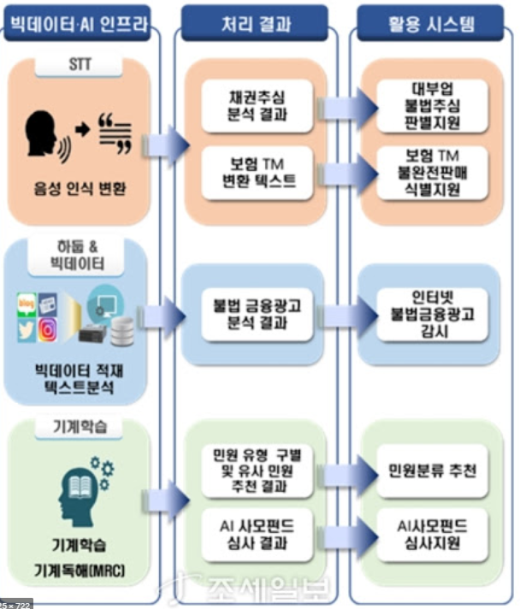
금융업무에 빅데이터 + 인공지능의 결합

Slide 4
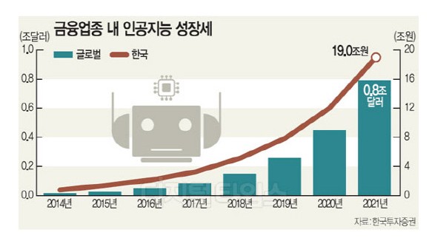
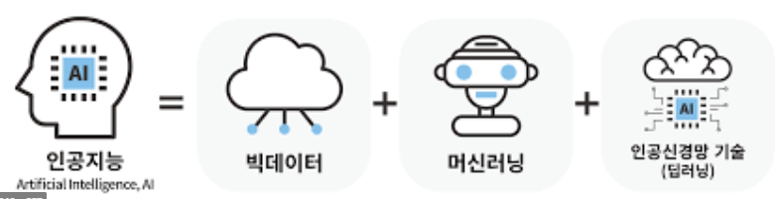
왜 금융업에 인공지능이 필요한가?

Slide 5

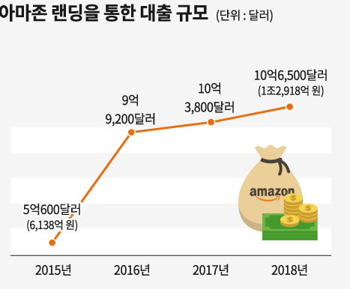
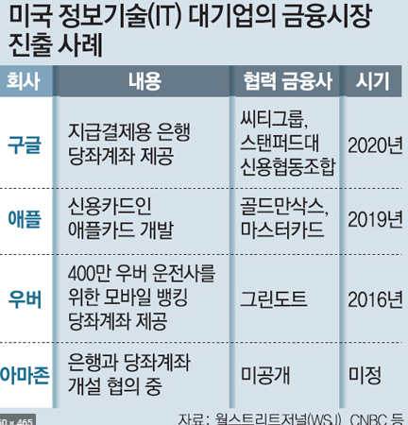
공룡기업과 은행이 협업…

Slide 6
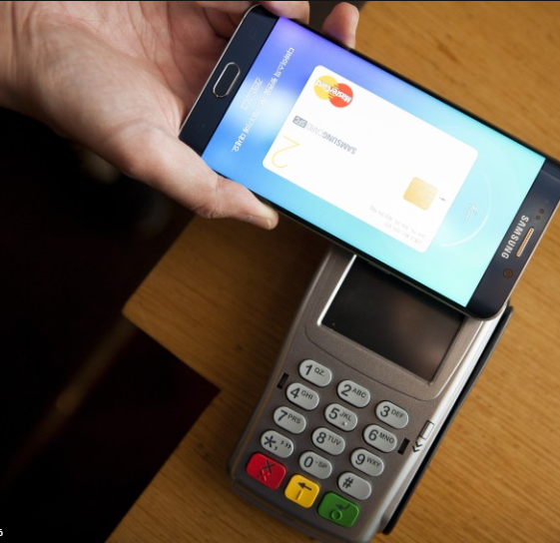

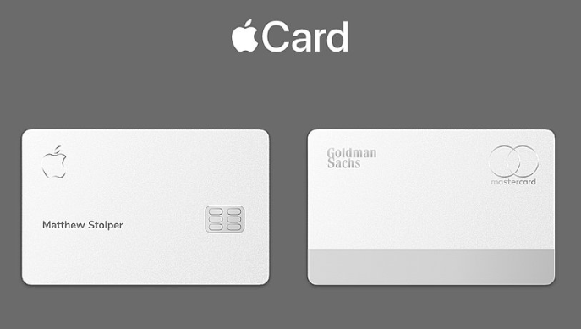
IT 기업의 결제서비스 시장 진출

Slide 7
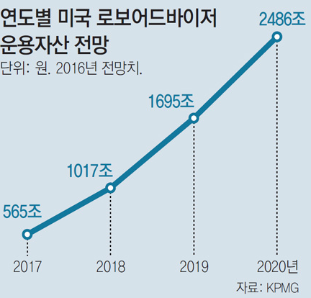
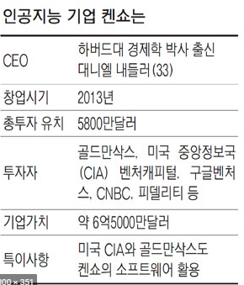
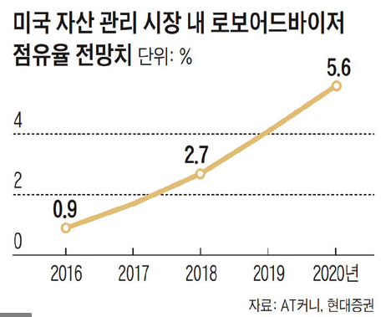
인공지능과 금융을 결합한 기업 Kensho

Slide 8
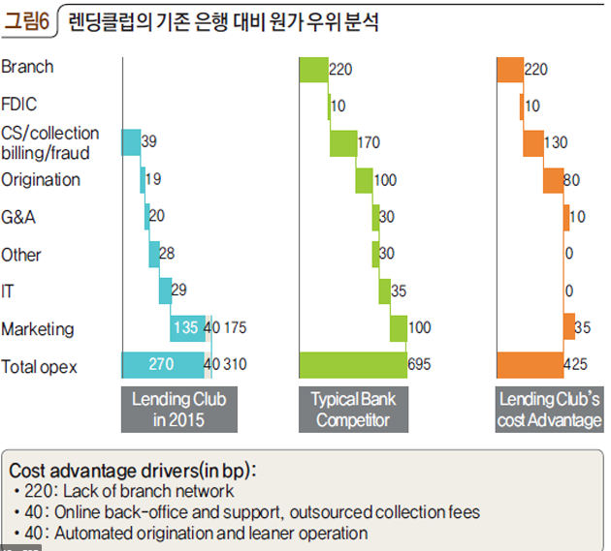
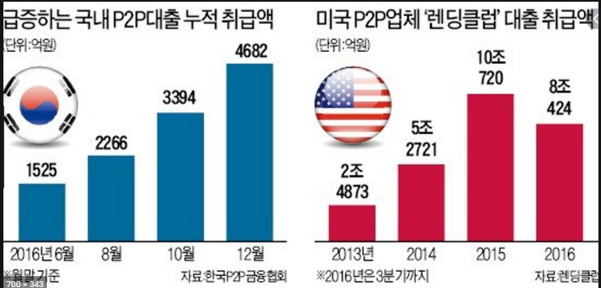
P2P 대출이 은행 대출시장 잠식

Slide 9
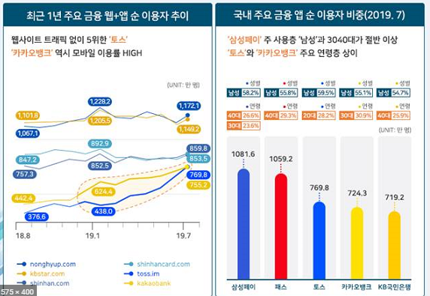
금융 플랫폼 서비스 시장 환경 마련

Slide 10
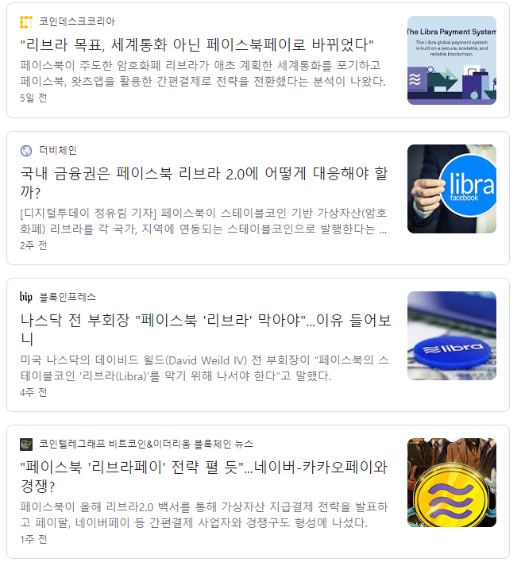
다양한 IT 기업들의 결제 서비스 시장 경쟁

Slide 11
은행 이해하기

Slide 12
은행의 다양한 분류

Slide 13
상업은행(Commercial Bank)
개인이나 기업을 상대로 예금을 받고(수신) 이 예금을 자금원으로 개인과 기업에게 단기대출을 제공함으로써(여신), 대출로 받은 이자에서 예금에 지불한 이자를 뺀 예대마진(spread between deposits and loans)을 통해 수익을 창출하는 은행을 의미합니다

Slide 14
투자은행(Investment Bank)
개인이나 기업을 상대로 예금을 받고(수신) 이 예금을 자금원으로 개인과 기업에게 단기대출을 제공함으로써(여신), 대출로 받은 이자에서 예금에 지불한 이자를 뺀 예대마진(spread between deposits and loans)을 통해 수익을 창출하는 은행을 의미합니다

Slide 15
상업투자은행(CIB)
상업은행이 투자은행을 자회사로 거느린 형태의 금융지주회사를 의미합니다. 상업은행인 체이스 맨해튼 뱅크가 투자은행인 J.P.모건을 인수해 만들어진 ‘J.P.모건 체이스’가 상업투자은행의 대표적인 예로 볼 수 있습니다. 상업투자은행은 수신과 여신 업무를 통해 안정적인 수익을 창출하는 상업은행의 안정성과, 적극적인 투자를 통해 높은 수익률을 창출하는 투자은행의 수익성을 모두 갖춘다는 장점이 있습니다

Slide 16
유니버셜 은행(Universal Bank)
금융겸업이라 부른다. 여수신 업무 이외의 신탁, 펀드, 보험 판매 등의 다양한 금융업무를 취급합니다.
현재 한국 시중은행은 대부분 유니버셜 은행이다.

Slide 17
인터넷전문 은행

Slide 18
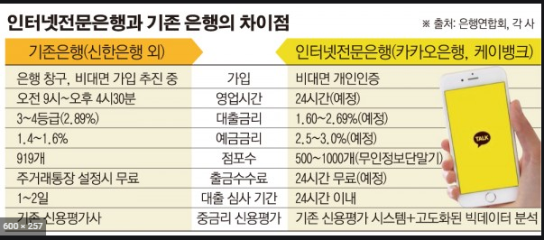



새로운 은행 출현
1990년대부터 인터넷 환경이 발달로 오프라인 지점이 없는 인터넷전문은행 출현
2015년 한국에도 인터넷 전문은행 허가

Slide 19

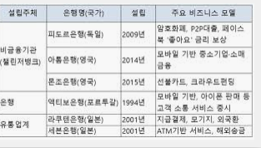


세계적인 인터넷 전문은행

Slide 20
은행 상품

Slide 21
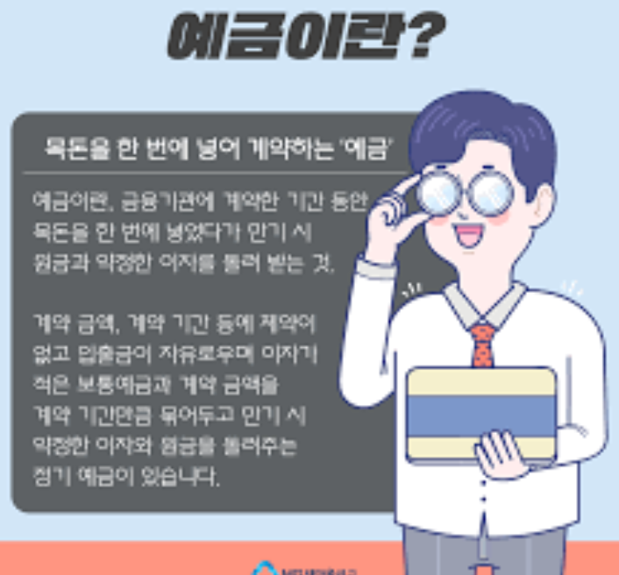
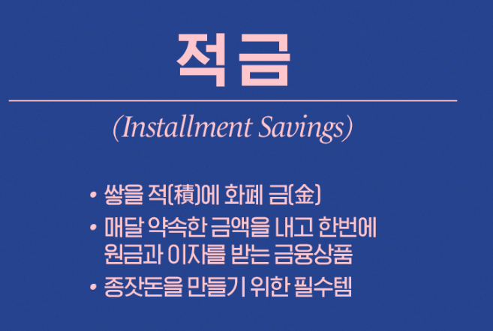

은행 수신과 여신 주요 상품

Slide 22
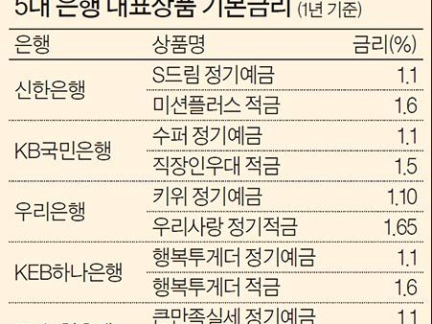
주요 금리 예시

Slide 23
은행 지급결제

Slide 24
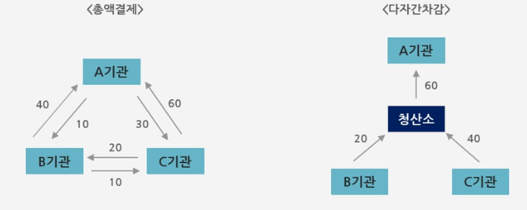
지급결제
한국은행의 청산소
참여기관 시중은행, 투자은행 등

Slide 25
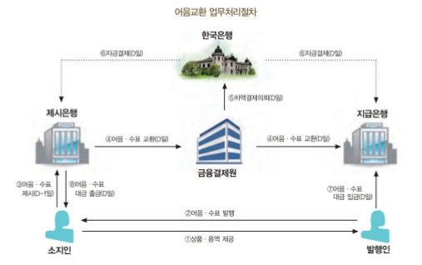
현행 주요 교환 수단(어음수표) 흐름

Slide 26
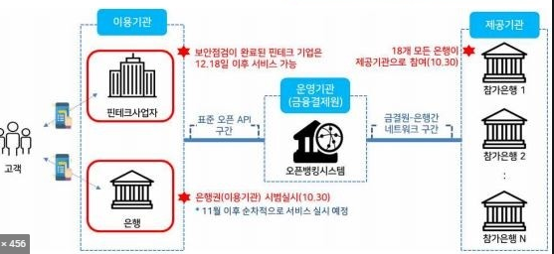
플랫폼 서비스를 위한 오픈뱅킹

Slide 27
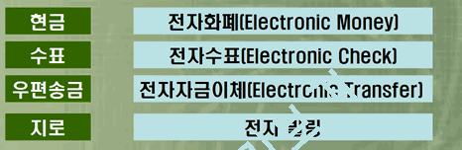

은행과 신용카드의 결합으로 다양한 지급결제 체계 구성

Slide 28
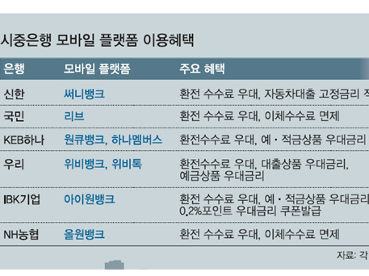
스마트 뱅킹 서비스 경쟁

Slide 29
신용카드 이해하기

Slide 30
신용카드 결제

Slide 31
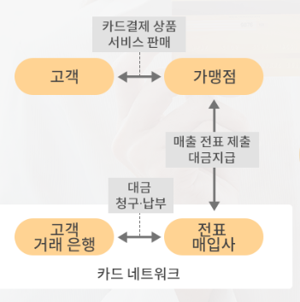
신용카드 거래

Slide 32
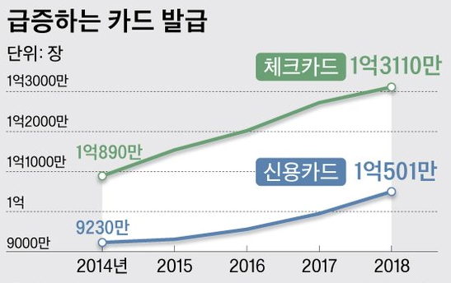
결제 수단으로 신용카드 확대

Slide 33
1.1 카드의 종류

Slide 34
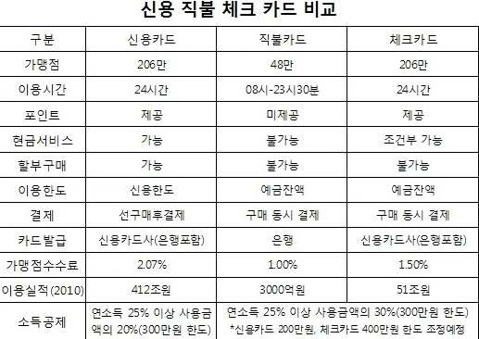
결제 수단 비교

Slide 35
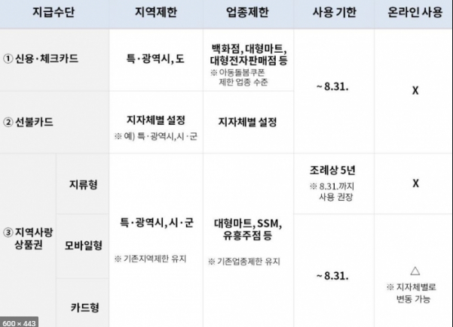
신용카드와 선불카드 이해하기

Slide 36
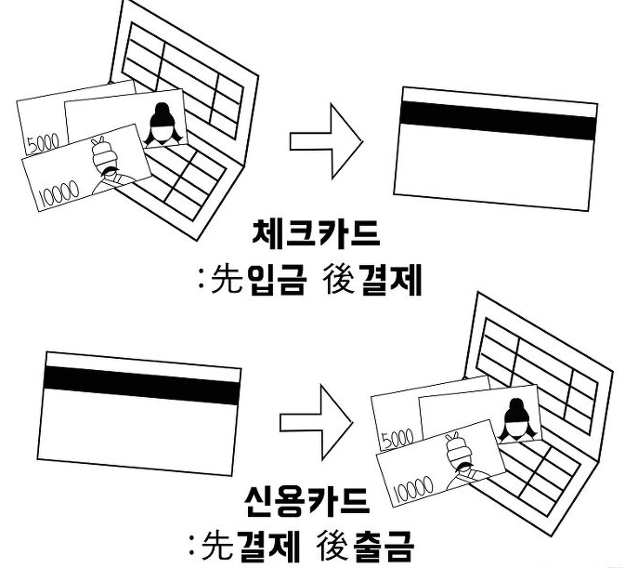
체크카드와 신용카드 출금 방법

Slide 37
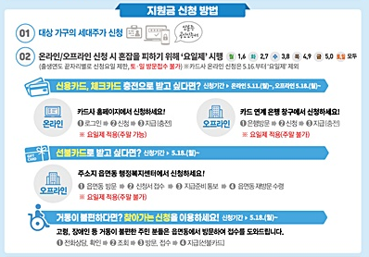

Slide 38
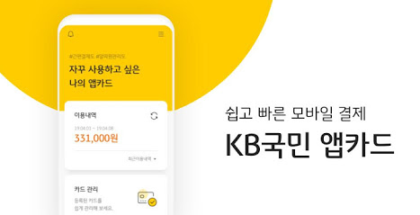

Slide 39
다양한 온라인 보험회사

Slide 40
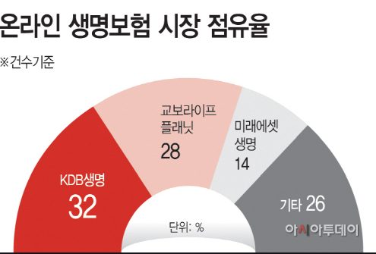
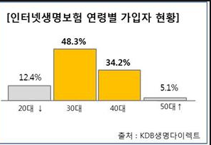
생명보험의 온라인 판매 신장

Slide 41
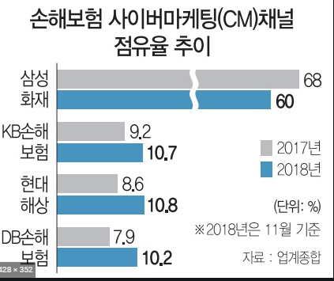
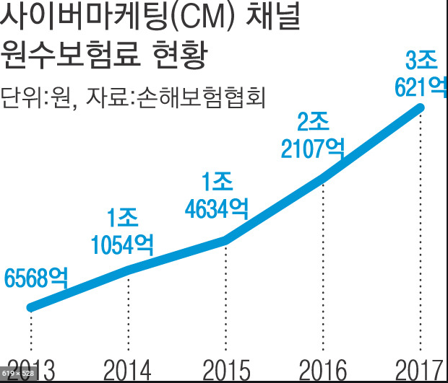
손해보험 온라인 시장 확대

Slide 42

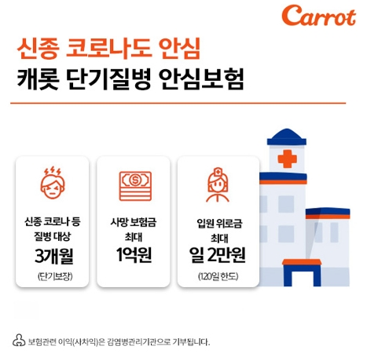
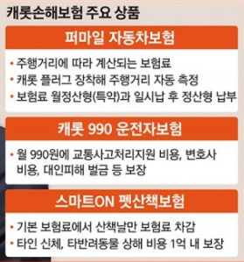
디지털 보험사 신설

Slide 43
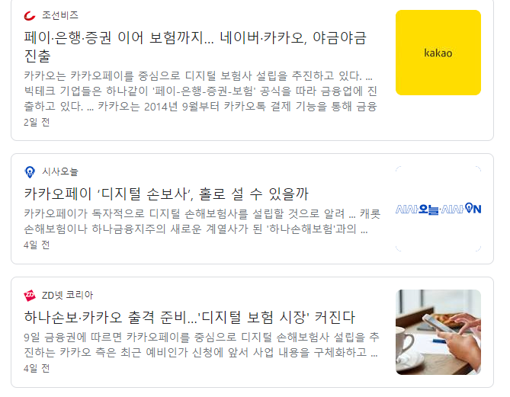
디지털 보험사 설립 경쟁

Slide 44
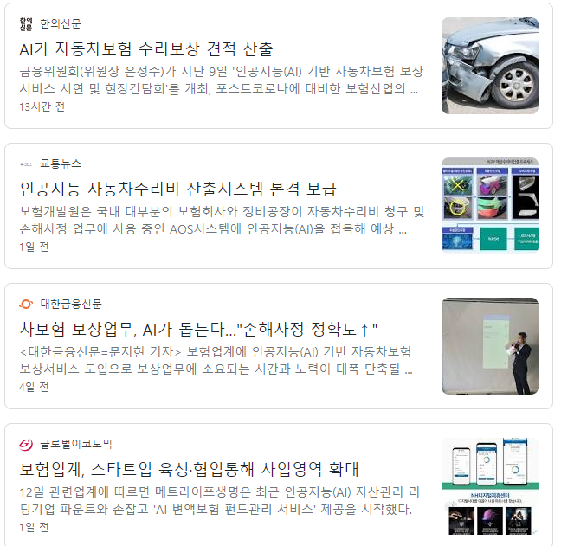
인공지능과 결합한 시스템 구성

Slide 45
핀테크 : 페이사

Slide 46
핀테크

Slide 47
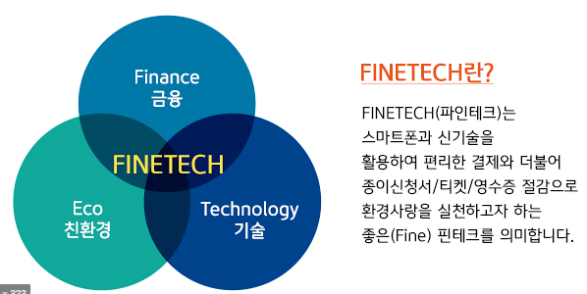
핀테크

Slide 48
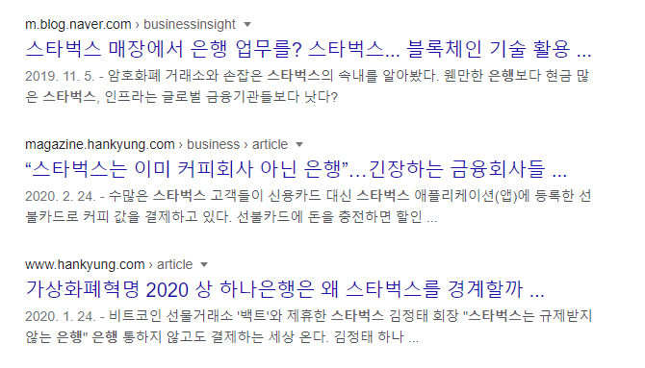
금융 서비스의 확대

Slide 49
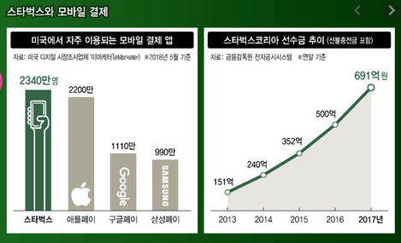
선불카드 서비스 추이

Slide 50
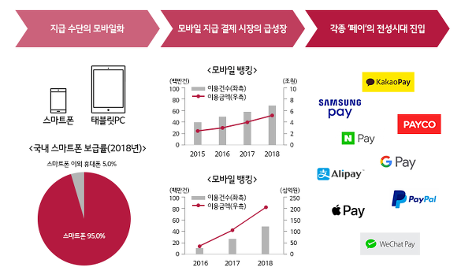
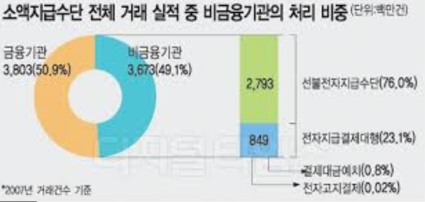
다양한 지급수단 서비스 경쟁

Slide 51
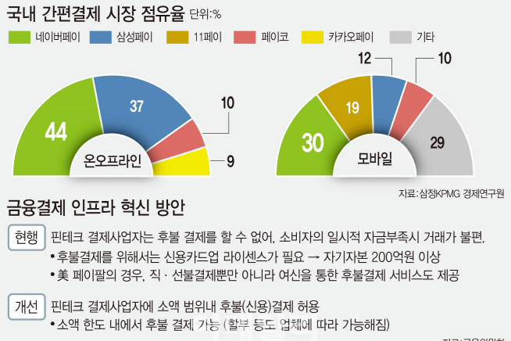
핀테크 결제 산업의 확장

Slide 52
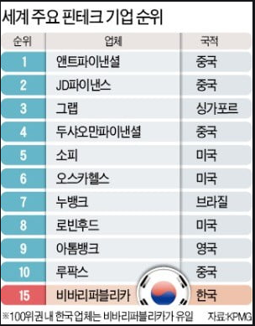
글로벌 핀테크 기업

Slide 53
페이

Slide 54
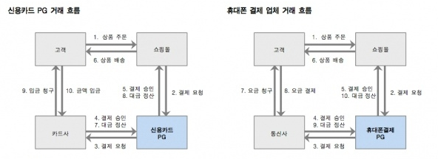
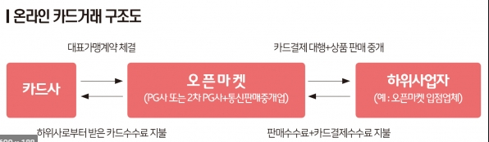
다양한 채널별 결제 처리 흐름

Slide 55
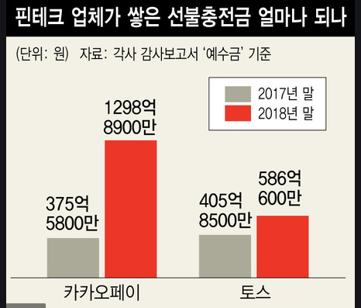
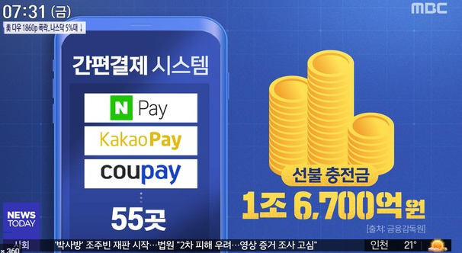
충전금 확대

Slide 56

결제 기업 시장 확대

Slide 57

자영업자를 위한 공공 결제 서비스 등장

Slide 58
생활금융 서비스

Slide 59


생활금융 플랫폼으로 진화

Slide 60

생활금융 플랫폼 내에서의 생활

Slide 61


생활금융서비스 확대로 은행 업무 서비스 제공

Slide 62
핀테크 : P2P 대출

Slide 63


Slide 64


Slide 65


Slide 66
빅데이터와 인공지능 서비스

Slide 67


빅데이터와 인공지능 서비스를 위한 플랫폼 등장

Slide 68
FDS

Slide 69


Slide 70


Slide 71
결제 사기탐지

Slide 72


Slide 73


Slide 74


Slide 75


Slide 76
대출 사기탐지

Slide 77

가계대출사기

Slide 78

기업대출 사기

Slide 79


Slide 80


Slide 81

대출 FDS 처리

